Slide 1
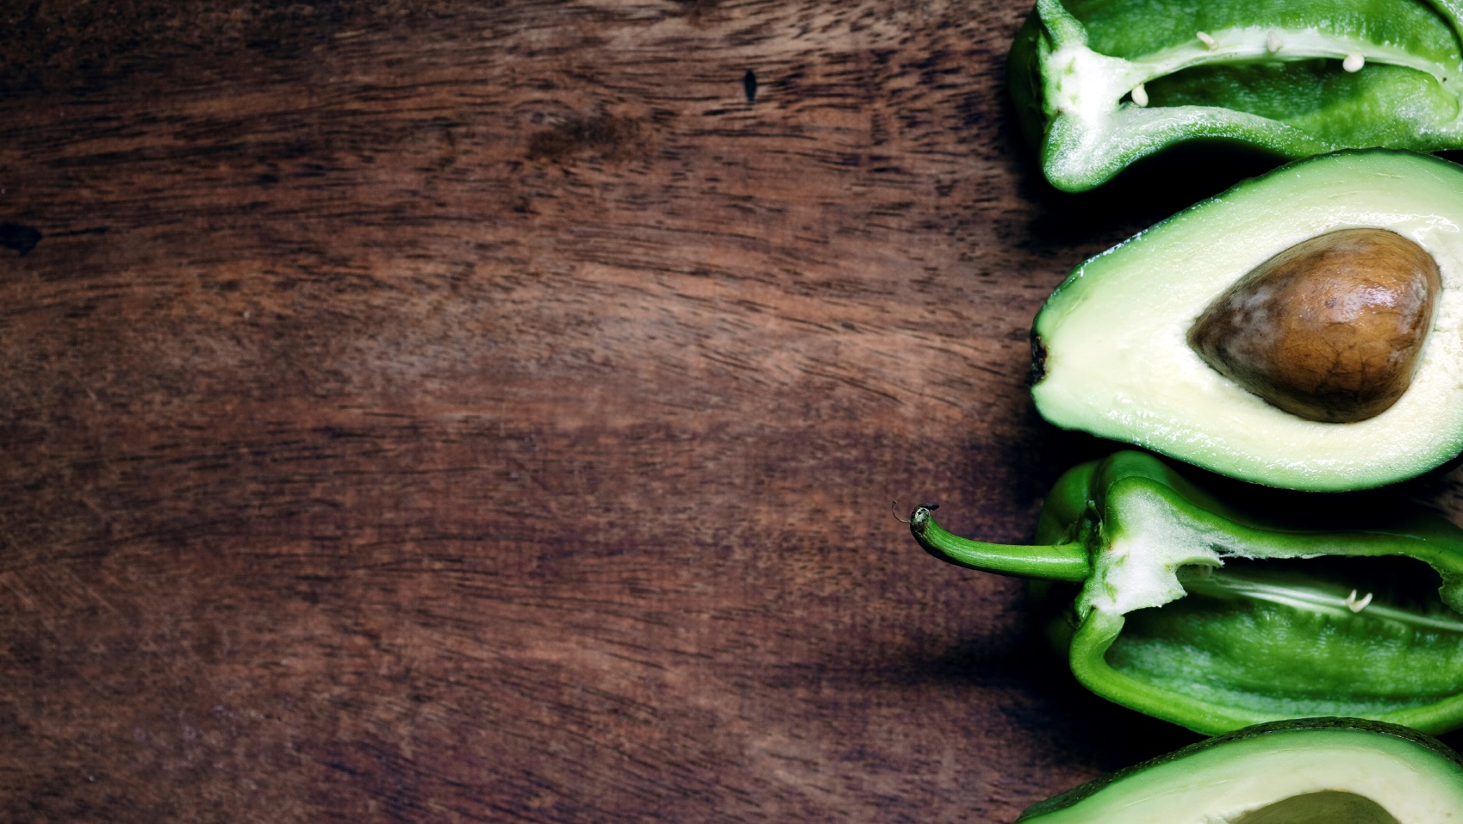
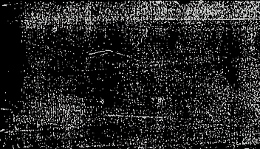
Třídění odpadu
Matěj Bušta

Slide 2
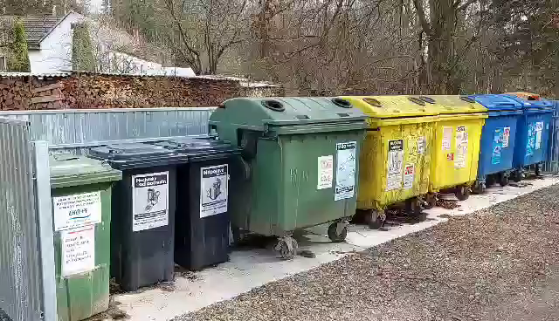

recyklace odpadu video↓
Když se řekne Den Země, tak mě napadne především recyklace odpadu.
Nejvíce lidé znečišťují životní prostředí odpadky, které vyprodukují.
Veškerý odpad, který vyprodukujeme, nemusíme vyhazovat do popelnic, ale můžeme ho recyklovat.
Staré použité věci, které by se na skládce rozkládaly několik desítek až stovek let, můžeme recyklovat a použít na výrobu jiných nových věcí. A my lidé můžeme s recyklací pomoci.
K recyklaci tohoto odpadu nám slouží kontejnery, které jsou označeny různými barvami. (Např. žlutě označený kontejner slouží k recyklaci plastu, modře označený kontejner k recyklaci papíru, zelený k recyklaci skla).
Z plastů se mohou vyrábět například nové oděvy, PET lahve, fleecové mikiny, interiéry do aut, apod.
Z recyklovaného papíru se vyrábí nové sešity, papíry, papírová brčka, obalové materiály, apod.
Ze skla se vyrábí např. nové sklo a pěnové sklo.
Nerecykluje se pouze plast, papír, sklo, ale také textilie, bioodpad, oleje, stavební odpad, vysloužilé světelné zdroje a rozpouštědla.

Slide 3
DěkujI

